Slide 1
Исследование пульса
Пульсом называются толчкообразные колебания стенок артерий, вызванные движением крови, которая выбрасывается сердцем во время сокращений.

Slide 2
Общепринятое место прощупывания пульса – лучевая артерия. Можно прощупать пульс на височных и бедренных артериях.

Slide 3
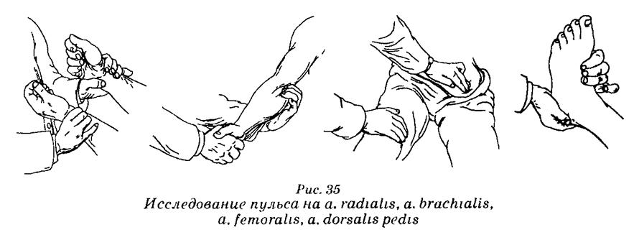
Техника исследования пульса на лучевых артериях следующая: кисть больного свободно захватывают рукой в области лучезапястного сустава, при этом большой палец располагают на локтевой кости, а 4 остальных – на лучевой артерии. Нельзя исследовать пульс одним пальцем, т. к. в этом случае трудно оценить характер пульса.

Slide 4
Подсчет пульсовых ударов по общепринятым правилам должен производиться не менее чем в течение 30 с, полученную цифру умножают на 2. Учащение пульса называется тахикардией, которая обычно больными ощущается как учащенное сердцебиение. Редкий пульс называется брадикардией.

Slide 5
Ритм пульса оценивают по результатам следующих друг за другом пульсовых волн. Если пульсовые волны появляются через одинаковые промежутки, говорят о ритмичном пульсе, и аритмичном, когда промежутки между волнами различны. Аритмию больные обычно ощущают, как перебои в сердце.

Slide 6
Наполнение пульса определяют количеством крови, которое выбрасывается сердцем в аорту. Если объем крови достаточен, прощупывается полный пульс, если объем крови мал, то пульс будет малого наполнения, определяется с трудом.

Slide 7
Напряжение пульса зависит от высоты артериального давления.
Степень напряжения пульса определяется надавливанием на артерию, чем больше силы нужно затратить, чтобы прекратить в ней ток крови, тем выше напряжение пульса.

Slide 8
При тяжелой сердечно-сосудистой недостаточности нередко наблюдается такое изменение пульса, когда сочетаются большая частота пульса и очень плохое наполнение и напряжение. Такой пульс удается прощупать с трудом, он называется нитевидным.

Slide 9
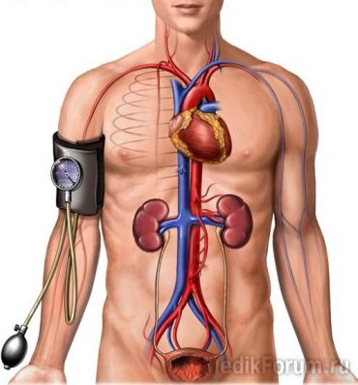
Важным показателем состояния сердечно-сосудистой системы является артериальное давление. Артериальное давление – сила, с которой кровь воздействует на стенки сосудов. Различают артериальное давление систолическое (максимальное), диастолическое (минимальное) ипульсовое.

Slide 10
Систолическое артериальное давление – это давление, возникающее в артериальной системе вслед за систолой левого желудочка. Диастолическое давление возникает в период диастолы сердца. Разница между величинами максимального и минимального давления называется пульсовым давлением. Нормальные цифры артериального давления лежат в пределах от 100/60 до 140/90 мм рт. ст.

Slide 11
Величина артериального давления зависит от целого ряда факторов: сердечного выброса, объема крови и периферического сосудистого сопротивления. Сердечный выброс зависит от венозного возврата к сердцу и сократительной способности миокарда левого желудочка.

Slide 12
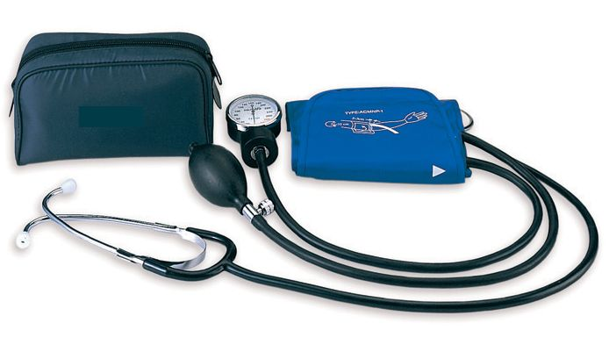
Периферическое сосудистое сопротивление – это сопротивление, которое оказывает сосудистая стенка току крови. Оно зависит от эластичности артериальной стенки и диаметра сосуда. Сужение артерий приводит к увеличению сопротивления и повышает артериальное давление. Измерение артериального давления может проводиться с помощью ртутных, мембранных или электронных сфигноманометров.

Slide 13
Определение давления основано на выслушивании с помощью стетоскопа артериальных тонов ниже места сдавления артерии. При помощи сдавления периферической артерии ток крови в ней полностью прекращается и при выслушивании сосуда тоны не слышны.

Slide 14
При уменьшении давления в манжетке, что достигается выпусканием из нее воздуха, кровь во время систолы начинает проходить через сдавленную артерию и выслушиваются тоны. Момент появления 1-го тона соответствует систолическому (максимальному) артериальному давлению.

Slide 15
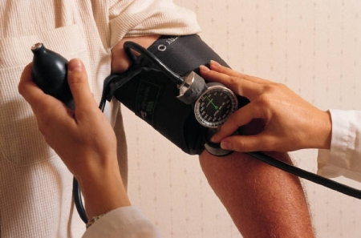
Тоны продолжают выслушиваться до тех пор, пока давление в манжетке будет больше давления в артерии. В тот момент, когда давление в манжетке сравняется с минимальным давлением в артерии, ток крови станет линейным и тоны перестанут выслушиваться.

Slide 16
Давление, при котором перестают выслушиваться сосудистые тоны, называется диастолическим артериальным давлением.

Slide 17
При измерении больной находится в положении лежа или сидя. Рука, на которую накладывается манжетка, должна по возможности располагаться на уровне сердца. На среднюю треть плеча накладывают манжетку т. о., чтобы между ней и кожей проходил палец.

Slide 18
Прослушивая с помощью фонендоскопа плечевую артерию в локтевом сгибе, отмечают момент появления звуков (по шкале тонометра им будет соответствовать систолическое давление) и их исчезновения (им соответствует диастолическое давление).

Slide 19
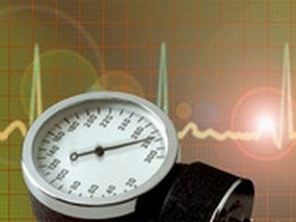
Уход за больными с гипертонической болезнью
Повышение артериального давления носит название артериальной гипертензии (гипертонии), а снижение – артериальной гипотензии (гипотонии). Артериальная гипертензия, развивающаяся вследствие нарушений сложных механизмов регуляции артериального давления, встречается при гипертонической болезни, болезнях почек, сосудов, заболеваниях эндокринной системы.

Slide 20
Длительное повышение артериального давления сопровождается возникновением серьезных изменений в различных органах и системах организма (сердечно-сосудистой системе, почках, центральной нервной системе и др.) и требует систематического медицинского лечения.

Slide 21
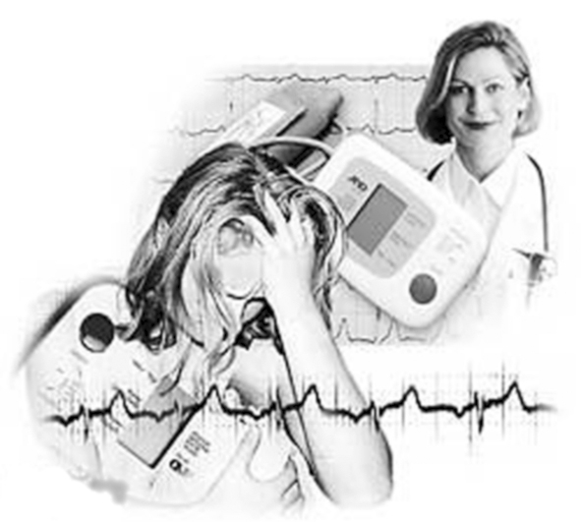
При наблюдении и уходе за больными, страдающими артериальной гипертензией, большое внимание нужно уделять соблюдению требований и правил лечебно-охранительного режима, т. к. отрицательные эмоции, недостаточный сон оказывают неблагоприятное влияние на течение заболевания

Slide 22
Артериальное давление определяют несколько раз в день и вносят цифры в температурный лист. В диете больных артериальной гипертонией ограничивают содержание поваренной соли до 1,5–2 г.

Slide 23
Резкое повышение артериального давления сопровождается головной болью, головокружением, тошнотой, рвотой и называется гипертоническим кризом. Затянувшийся гипертонический криз может привести к развитию нарушения мозгового кровообращения, ухудшению коронарного кровообращения, вплоть до возникновения инфаркта миокарда.

Slide 24
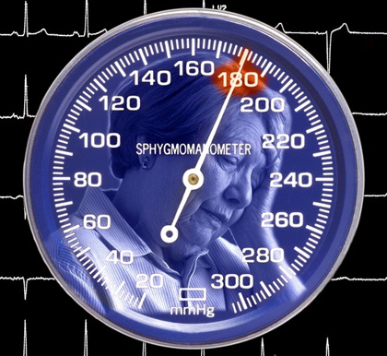
При гипертоническом кризе больным назначают строгий постельный режим, им можно поставить горчичники на затылок или сделать горячую ножную ванну. Парентерально вводят гипотензивные средства (40–80 мг лазикса внутривенно). Введение гипотензивных средств производят под контролем артериального давления.

Slide 25
Больным рекомендуют строгий постельный режим, поскольку при попытке встать может возникнуть резкое падение артериального давления (ортостатический коллапс).

Slide 26
Артериальная гипотензия встречается порой у совершенно здоровых людей, особенно у худощавых (т. н. «астенической» конституции, но может быть и симптомом серьезных заболеваний, возникая, например, при кровотечениях, инфаркте миокарда и некоторых других состояниях).

